Slide 1




GIORNATA PER LA SICUREZZA DELLE CURE E DELLA PERSONA ASSISTITA
Sicurezza della terapia farmacologica
17 settembre 2022

Slide 2
giornata per la sicurezza delle cure e della persona assistita - 17 settembre 2022
Il 17 settembre si celebra la quarta “Giornata per la sicurezza delle cure e della persona assistita”
Quest'anno lo scopo è aumentare la consapevolezza sui rischi della terapia farmacologica
Sul sito web della Rete Cure Sicure FVG e delle strutture sanitarie sono disponibili degli opuscoli informativi sull’iniziativa

Slide 3

Sicurezza della terapia farmacologica
Le pratiche terapeutiche non sicure e errori terapeutici sono una delle principali cause di danni evitabili nel mondo
Il costo a livello globale degli errori terapeutici è 42 miliardi di dollari ogni anno
L’OMS si sta impegnando per ridurre del 50% i danni gravi evitabili correlati ai farmaci

Slide 4

In regione e nelle nostre aziende sono state attuate diverse iniziative per migliorare la sicurezza delle cure

Slide 5

CORRETTA MANIPOLAZIONE DEI FARMACI
La pratica di triturare, de-capsulare, miscelare ed alterare i farmaci per favorirne l’assunzione
aumenta il rischio di reazioni avverse e di interazioni tra i farmaci
Obiettivo:
evitare i fallimenti terapeutici dovuti ad una non corretta assunzione dei farmaci
Azioni:
corsi di formazione sulla corretta modalità di somministrazione dei farmaci in persone con difficoltà alla deglutizione
stilato un elenco di farmaci non manipolabili

Slide 6

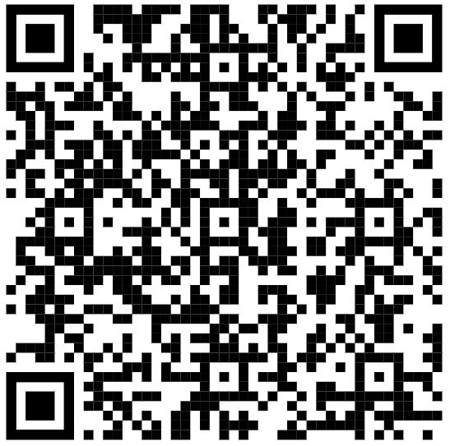
ELENCO DEI FARMACI NON MANIPOLABILI
https://arcs.sanita.fvg.it/it/cittadini/rete-cure-sicure-fvg/

Slide 7

“INTEGRA” IN SALUTE FVG
L'uso inappropriato di integratori alimentari può essere dannoso
Obiettivi:
migliorare l'uso sicuro degli integratori
Azioni:
sono state valutate le conoscenze e la pratica nell'utilizzo degli integratori dei farmacisti

Slide 8

SICUREZZA E APPROPRIATEZZA DELLA GESTIONE DELLA GRAVIDANZA CON DIABETE GESTAZIONALE
Il trattamento del diabete gestazionale è fondamentale per prevenire importanti rischi per la madre e per il nascituro
Obiettivi:
ridurre le complicanze materno-fetali dovute al diabete gestazionale
Azioni:
creato un documento sulla gestione del diabete gestazionale e valutato l’impatto dell’aderenza alle terapie riportate

Slide 9
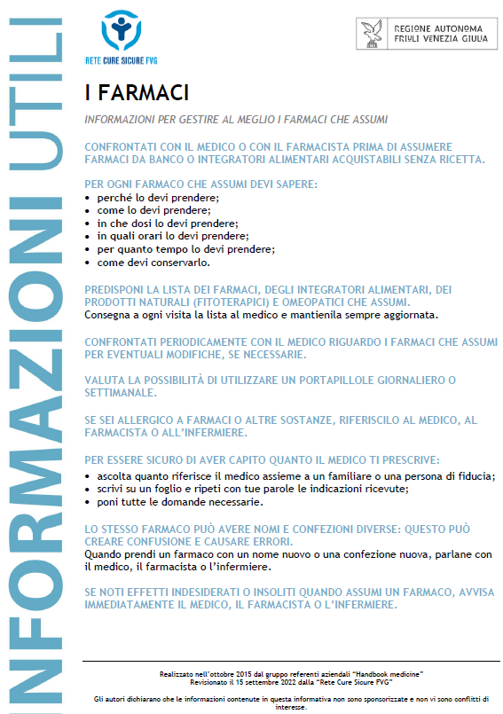
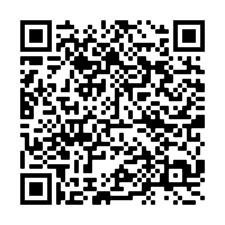
BROCHURE INFORMATIVA SULLA SICUREZZA DEI FARMACI
https://arcs.sanita.fvg.it/it/cittadini/rete-cure-sicure-fvg/

Slide 10
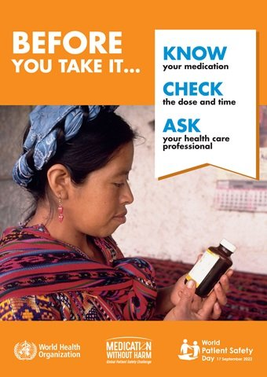
PRIMA
DI ASSUMERE…
CONOSCI
il tuo farmaco
CONTROLLA
la dose e i tempi
CHIEDI
al tuo medico

